Slide 1
Budynek mieszkalny wielorodzinny z wbudowanymi garażami (na parterze i kondygnacji podziemnej) i instalacjami wewnętrznymi, ciągami pieszo-jezdnymi, miejscami postojowymi, instalacjami zewnętrznymi kanalizacji deszczowej ze zbiornikiem retencyjnym i kanalizacją sanitarną, murami oporowymi i wiatą śmietnikową na działkach 235/20 i 235/22 oraz z dojazdem (drogą wewnętrzną) na działkach 235/14 i 235/8 z włączeniem do istniejącej drogi wewnętrznej włączonej do ulicy Fredry, obręb 47, jedn. ew. Podgórze
inwestor
Gmina Kraków

Slide 2
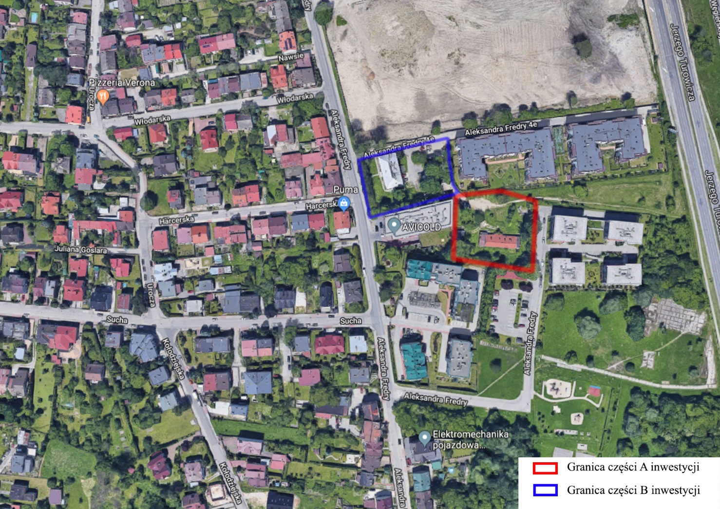

Slide 3
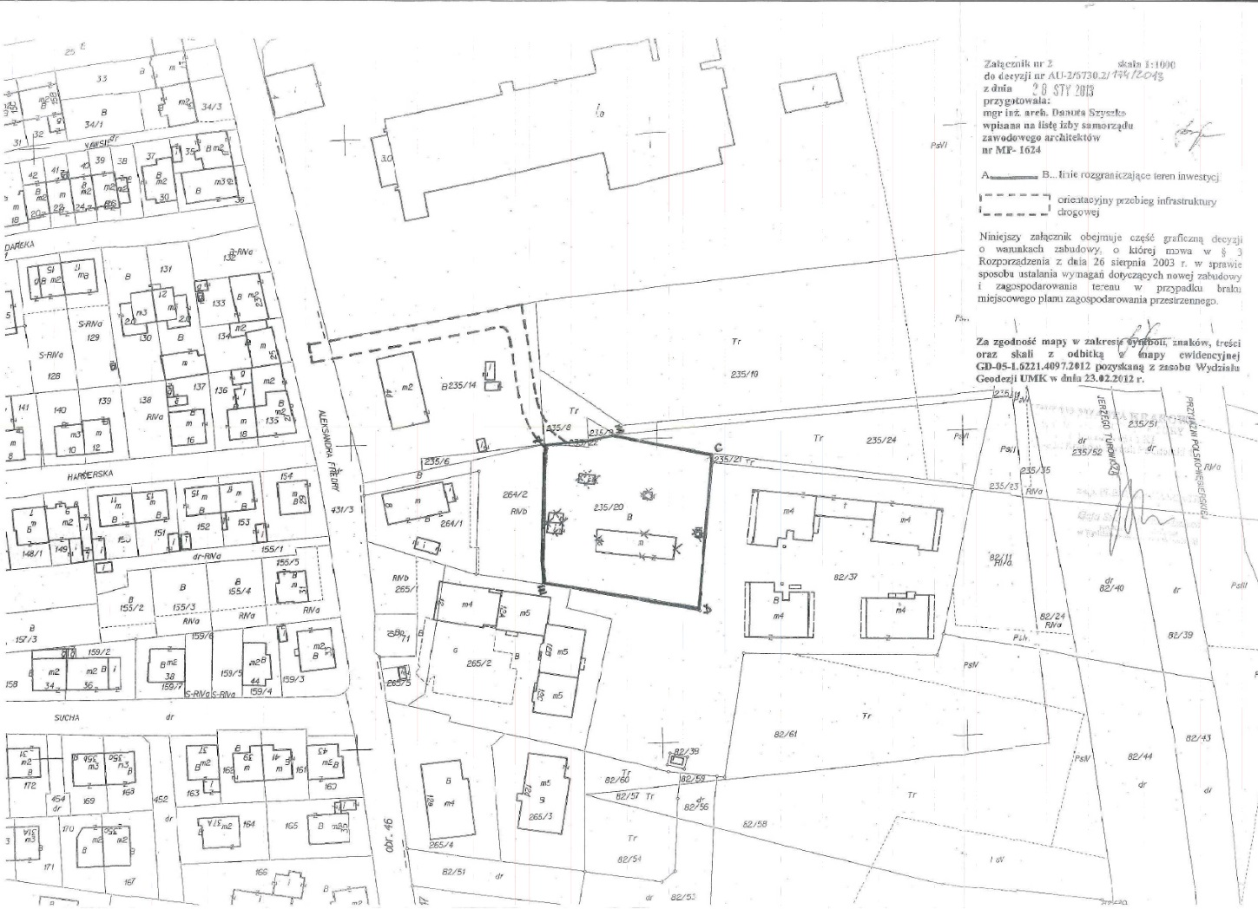

Slide 4
Jaki będzie blok komunalny?
Inwestycja mieszkaniowa zostanie zrealizowana na działkach nr 235/20 i 235/22 obr. 47 Podgórze. Na działce nr 235/14 obręb 47 Podgórze planowane jest zlokalizowanie ogólnodostępnych miejsc postojowych oraz wytyczenie drogi dojazdowej
Podstawowe parametry inwestycji:
Ilość lokali mieszkalnych: 46
Wysokość budynku (zgodnie z warunkami decyzji WZ): do 15m
Ilość kondygnacji nadziemnych: 4
Miejsca postojowe ogólnodostępne (także dla mieszkańców sąsiednich budynków)
W planowanym budynku nie będzie balkonów ani tarasów.
Teren zieleni urządzonej – niezagospodarowana część działek 235/20 i 235/14
Teren inwestycji nie będzie ogrodzony, więc z terenu zielonego i miejsc postojowych będzie mógł korzystać każdy!

Slide 5
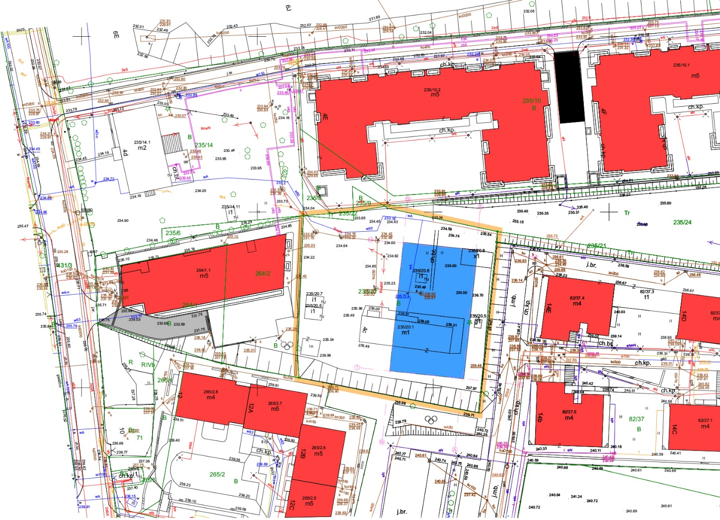

Slide 6
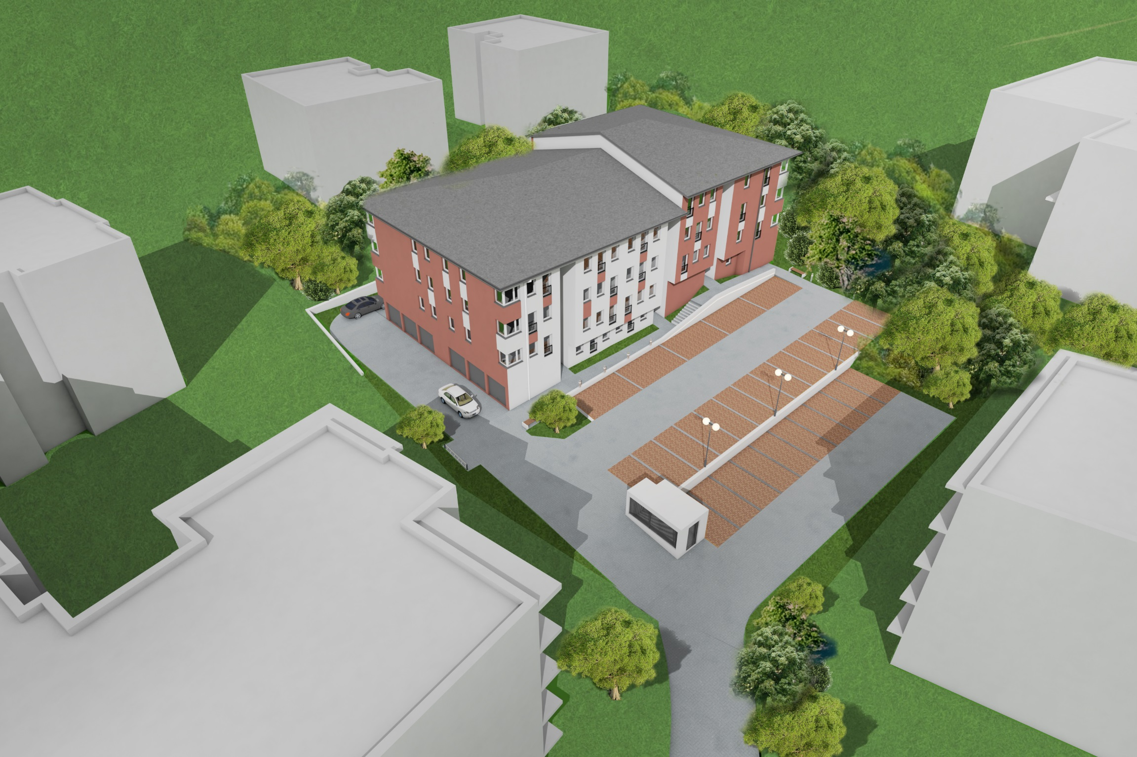

Slide 7
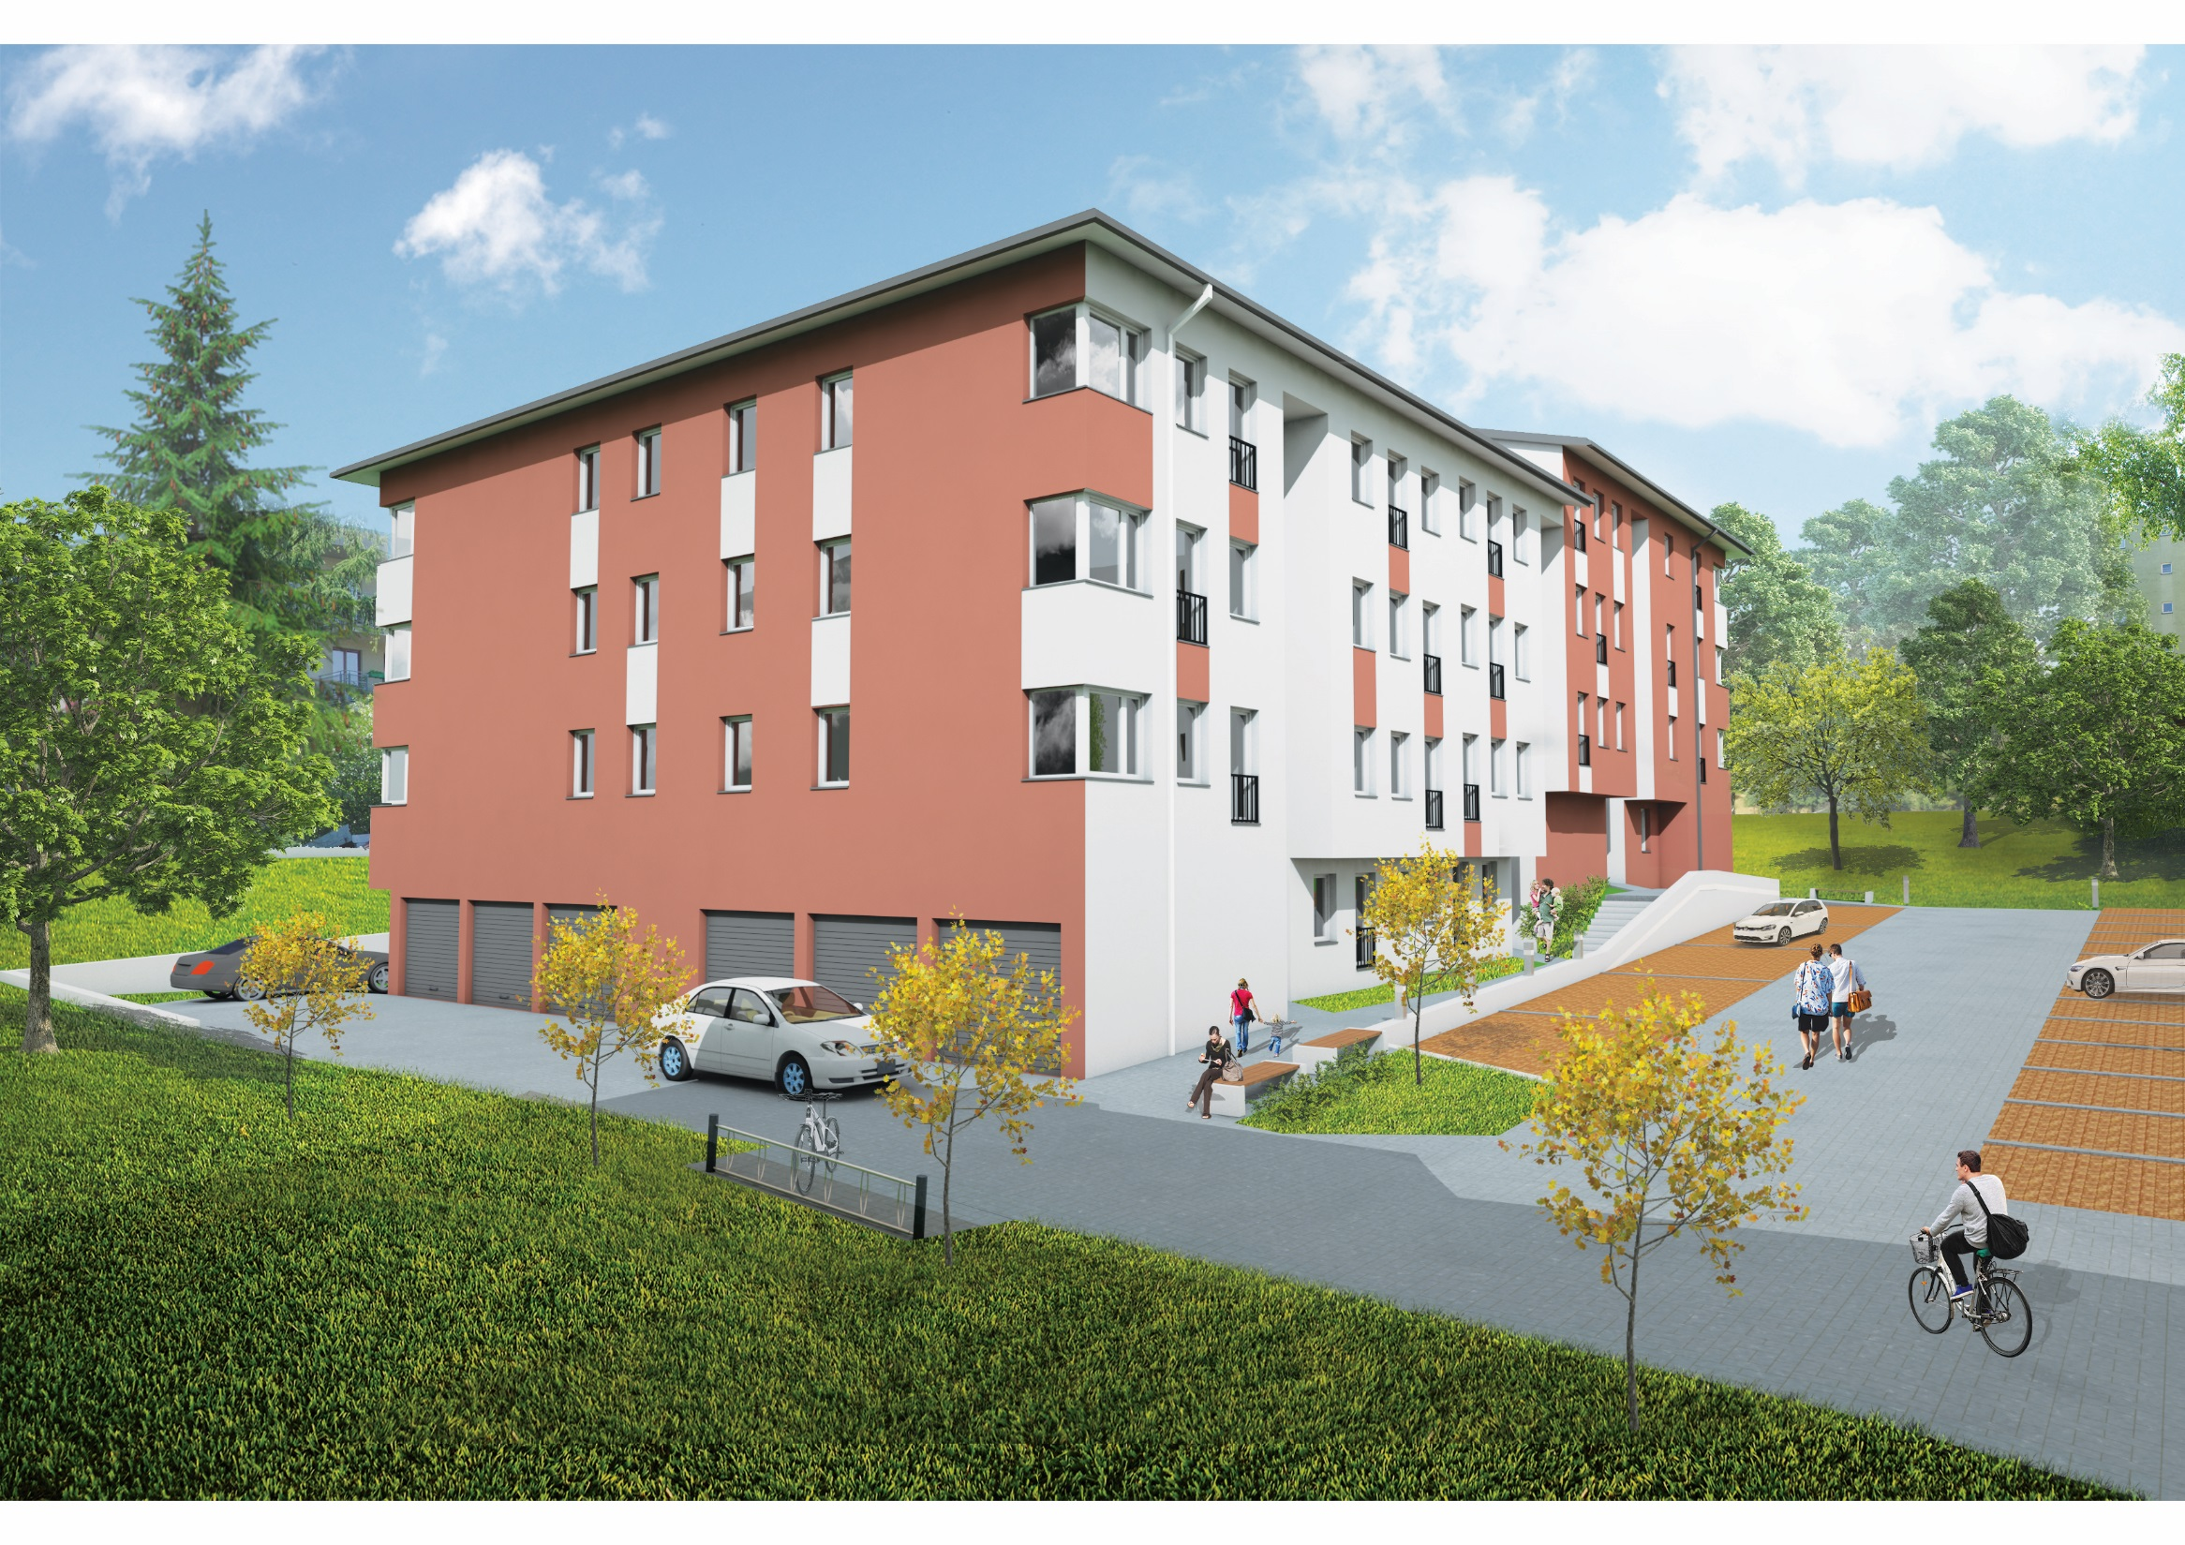

Slide 8
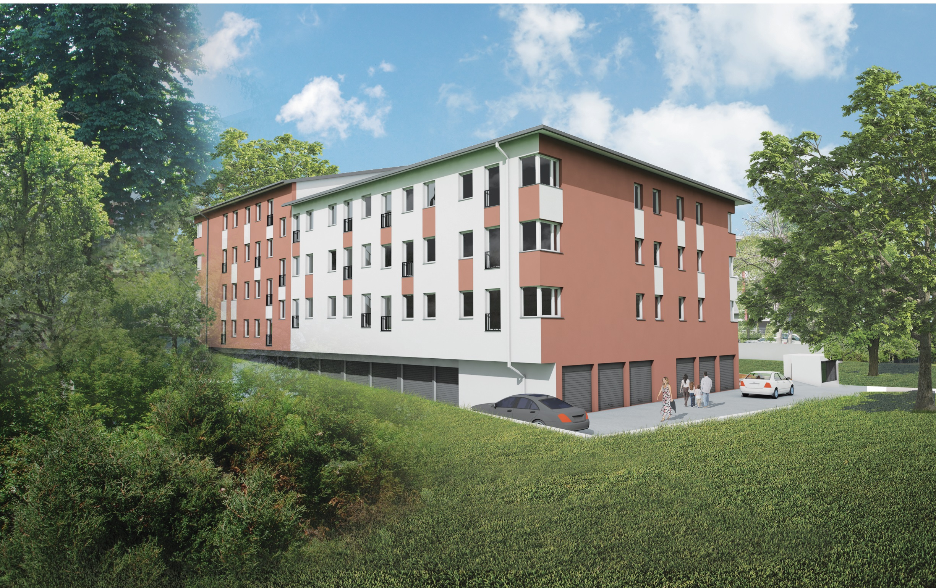

Slide 9
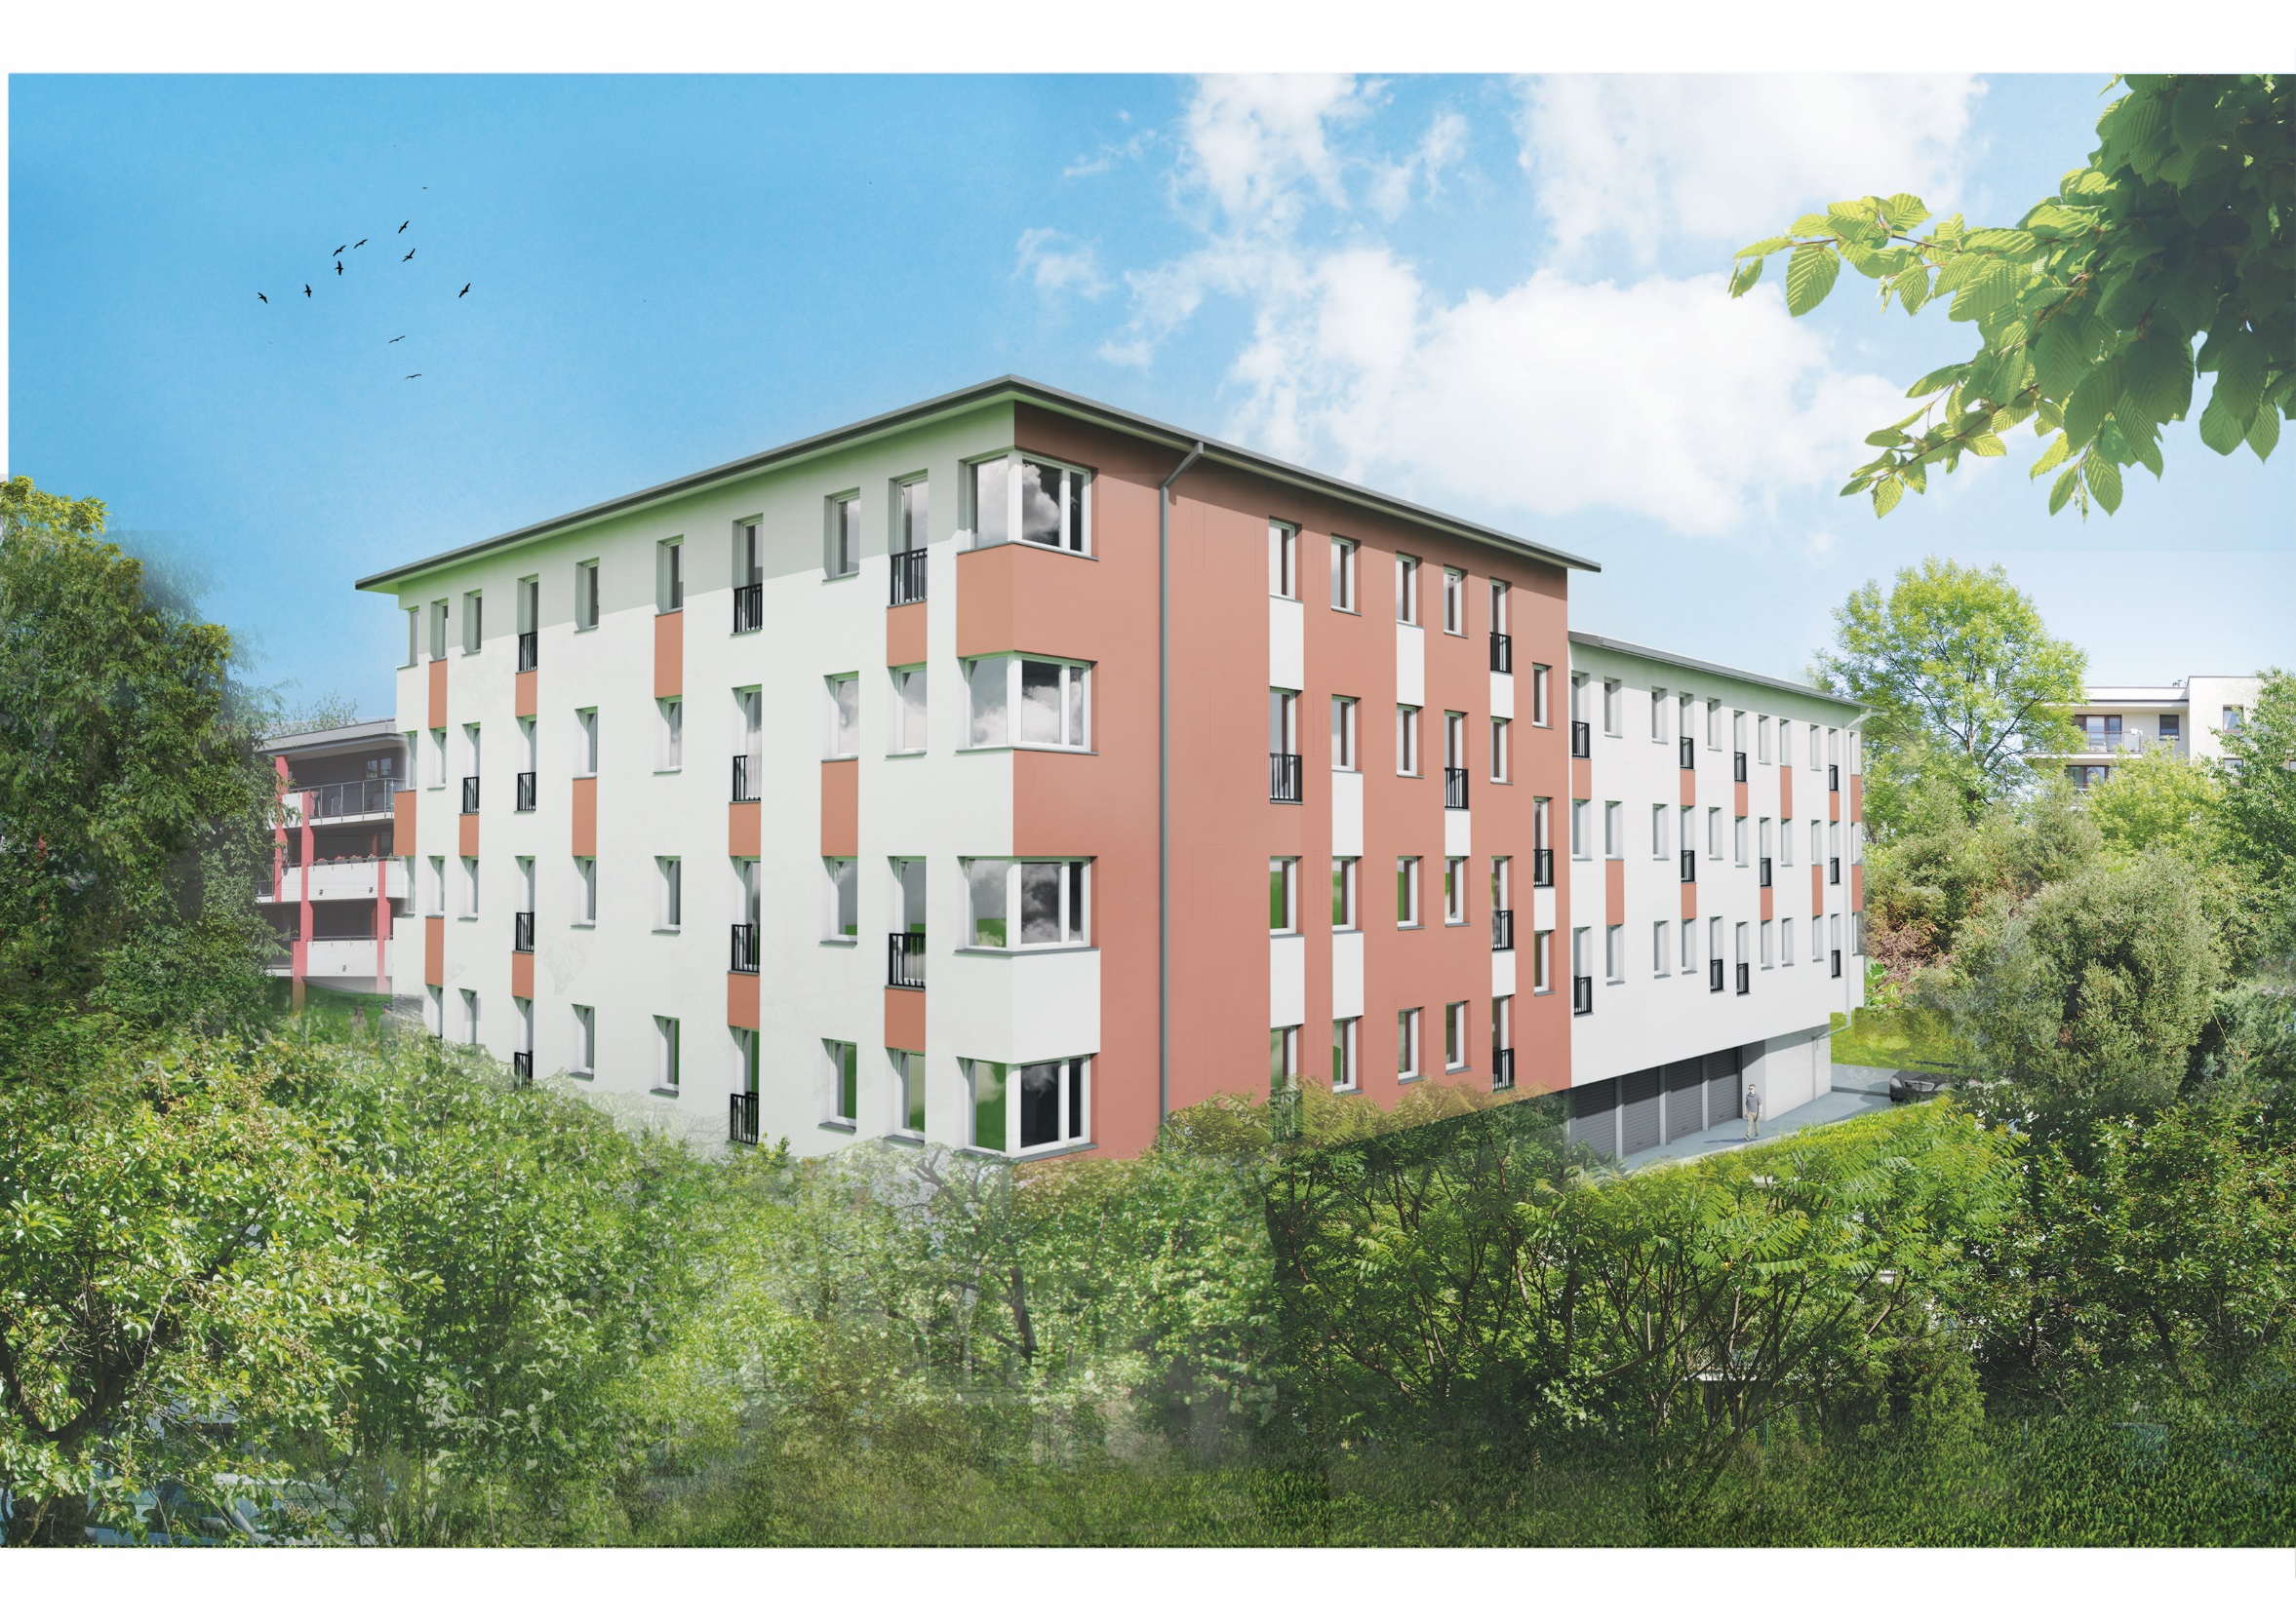

Slide 10
